Slide 1
Problém s odpadmi
Jakub Petričko 4.A

Slide 2
Obsah
1. Čo je to odpad
2. Triedenie odpadu a separovanie
3. Odpad a jeho vplyv na našu planétu
4. Recyklácia
5. Zníženie množstva odpadu
6. Miesta a mestá s najväčším množstvom odpadu

Slide 3
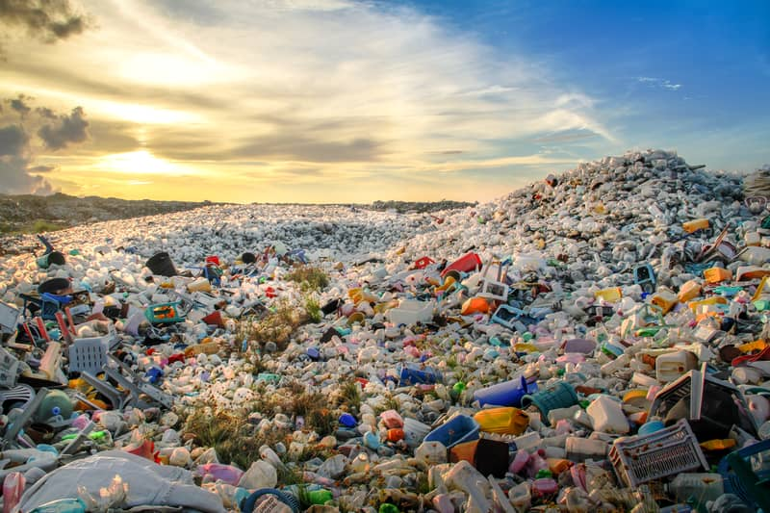
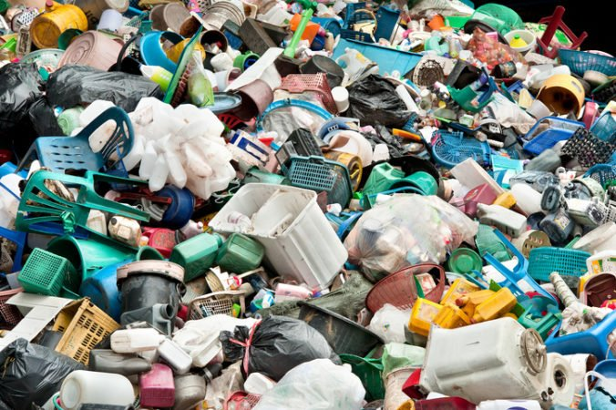
Čo je odpad
Odpad je látka alebo predmet, ktorý bol alebo má byť odstránený pre jeho nepotrebnosť, alebo musí byť odstránený podľa ustanovení vnútroštátnych právnych predpisov.
Odpad je vec, ktorej sa chce majiteľ zbaviť.

Slide 4
Triedenie odpadu
Odpad triedime podľa jeho druhu alebo kategórií, ktoré vieme zaradiť ako samostatné druhy odpadu.
Druhy odpadu poznáme:
komunálne: odpad z domácností, z podnikov (ak je podobného zloženia ako odpad z domácnosti), objemný odpad a odpad mestskej zelene (z celkového množstva komunálnych odpadov v SR vzniká 75% v domácnostiach a 25% v podnikateľskej sfére),
priemyselné: odpady z priemyselných tovární a podnikov (napr. haldy)
nebezpečné: odpady, ktoré môžu spôsobiť škody na životnom prostredí a ľudskom zdraví.

Slide 5
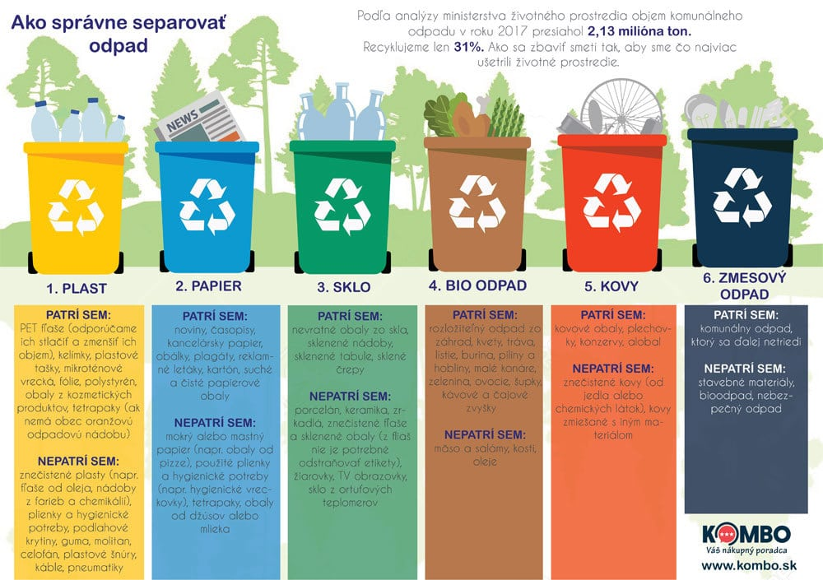

Slide 6
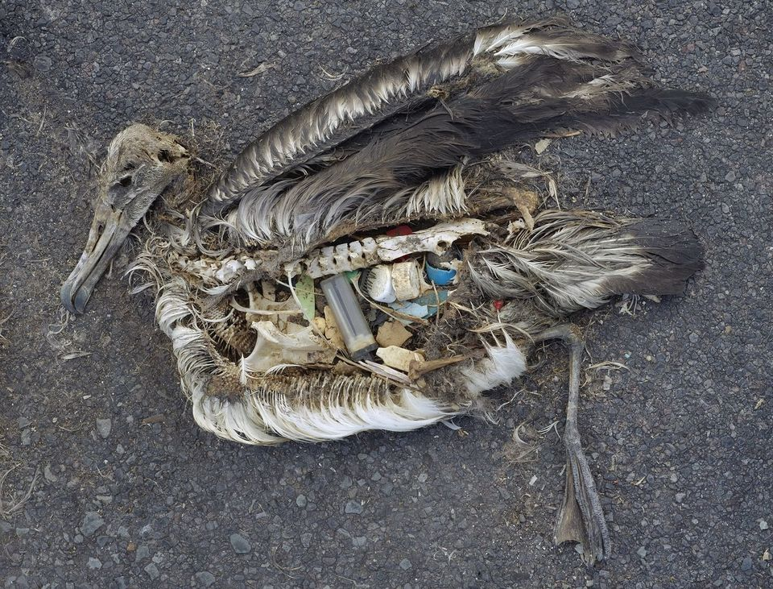
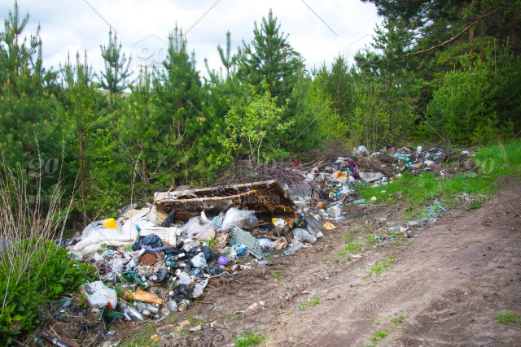
Odpad a jeho vplyv na našu planétu
Odpad má len negatívny vplyv. Znečisťuje životné prostredie a ohrozuje život mnohým druhom živočíchov vrátane nás, ľudí.
Znečistenie môže byť: - Rádioaktívne znečistenie
- Znečistenie vody povrchovým odtokom a presakovaním do podzemnej vody
- Tepelné znečistenie, ktoré zahŕňa všetky zmeny teploty vodných telies
- Znečistenie vzduchu
ZAUJÍMAVOSŤ:
Denne vymiera až 100 vzácnych rastlinných a živočíšnych druhov. Na hraniciach Rwandy, Ugandy a Zairu v Afrike žije niekoľko 100 posledných horských goríl. Žijú v dažďových pralesoch, ktoré ničia ľudia. Znečistenie vzniká ak sa škodlivé látky dostávajú do životného prostredia v takých veľkých množstvách, že škodia ľudom, živočíchom, rastlinám i prírodnému prostrediu.

Slide 7
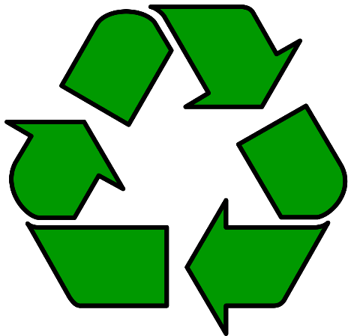
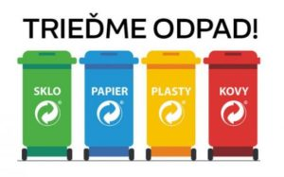
Recyklácia
Recyklácia je proces opätovného využitia už niekedy použitých materiálov a produktov. Zároveň zabráňuje plýtvaniu zdrojov, znižuje spotrebu surových prírodných materiálov, redukuje množstvo spotrebovanej energie pri získavaní surovín na výrobu nových produktov a znižuje množstvo skládkovaného odpadu, čím prispieva k znižovaniu emisií skleníkových plynov.
V súčasnosti sa na Slovensku recykluje len asi 1,2 % komunálneho odpadu.
Papier: - vyhadzovaním papiera v SR zničíme ročne 3 000 ha lesa
Sklo: - sklenené obaly môžeme opätovne použiť 15 – 75 krát, sú dlhodobo dobre recyklovateľné
- recykláciou jednej vínovej fľaše sa môže ušetriť až 400 Wh elektrickej energie
Plast: - rozklad plastov v prírode trvá niekoľko desiatok rokov
- 30 vyzbieraných plastových fliaš je potrebných na výrobu jednej fleecovej bundy
- 100 ton vytriedeného papiera = ušetrený 1 ha 100-ročného lesa, 1 tona vytriedeného papiera = 17 ušetrených stromov

Slide 8
Zníženie množstva odpadu
V obciach
Obce by preto mali svojich občanov motivovať k tomu, aby vytvárali čo najmenej odpadu: spravodlivým systémom poplatkov za odpad podľa vzoru „plať za to, čo vyhadzuješ“- občania by tak boli motivovaní k znižovaniu množstva odpadu, lebo ich poplatok za odpad by bol úmerný reálnej produkcii odpadu
budovaním tzv. centier opätovného používania - stredísk pre zber výrobkov a materiálov odovzdávaných fyzickými a právnickými osobami
vydávaním a kontrolou záväzných stanovísk podľa osobitného k investičnej činnosti v obci, k využitiu miestnych zdrojov, k začatiu podnikateľskej činnosti právnických a fyzických osôb podľa určitých podmienok, napr. u predajcov preukázaním vykonania opatrení pre zníženia vzniku komunálnych odpadov z výrobkov a obalov, distribuovaných v rámci jeho obchodnej činnosti, či vylúčenie používania jednorazových riadov v stravovacích zariadeniach.

Slide 9
V priemysle
Efektívne zníženie produkcie odpadu znamená nielen úsporu finančných prostriedkov na jeho zneškodňovanie či na zabezpečenie nápravných opatrení, ale môže viesť aj k zníženiu rizika ohrozenia zdravia zamestnancov. Priemysel by mal myslieť na to, čo sa s daným výrobkom udeje aj po opustení výroby a zabezpečiť vhodný systém jeho údržby, opravy či spätného zberu a recyklácie: obmedziť a nahradiť používanie toxických látok vo výrobe
vzniknuté odpady z výroby vhodným spôsobom využiť vo výrobe, či zabezpečiť ich využitie inými prevádzkami
racionalizovať balenie smerom k minimalizácii množstva spotrebovaného materiálu
zaviesť systém zberu použitých obalov a následne ich opätovného používania
usilovať o kvalitu a čo najdlhšiu životnosť výrobkov

Slide 10
Miesta a mestá s najväčším množstvom odpadu
1. rieka Citarum (Indonézia) – nachádza sa v blízkosti hlavného mesta Indonézie (Jakarty). Rieku znečisťujú hlavne obyvatelia žijúci v jej blízkosti a priemyselné fabriky. Odpady z priemyslu a domácností nepretržite vypúšťané do rieky za posledné desaťročia spôsobili, že rieka Citarum nesie titul najšpinavšej rieky sveta.
2. jazero Karačaj (Rusko) – počas druhej svetovej vojny ho sovieti využívali ako skládku pre radioaktívny odpad. Dnes len hodina v blízkosti tohto jazera znamená smrť.
3. Linfen (Čína) - Problémy so znečistením sa začali v roku 1990. Po celý deň tam je vo vzduchu vidieť i cítiť smog a sadze z priemyselných škodlivín a automobilov. Hovorí sa, že ak si vyvesíte v tomto meste bielizeň, skôr ako uschne, tak sčernie.
4. Riachuelo (Argentína) - Pozdĺž rieky sa nachádza množstvo tovární, z ktorých sa do nej dostáva veľké množstvo priemyselného odpadu. Medzi najbežnejšie nečistoty patria ťažké kovy a nelegálne odpadové vody. Na brehu je 42 otvorených skládok. V roku 1993 bol schválený projekt na vyčistenie rieky, no nikdy sa s čistením nezačalo.
5. Černobyľ (Ukrajina) - V roku 1986 nastal výbuch jedného bloku elektrárne. Ten spôsobil uvoľnenie veľkého množstva rádioaktívnych častíc do ovzdušia. Z okolia evakuovali viac ako 100 tisíc ľudí. Celá oblasť je stále rádioaktívna.

Slide 11
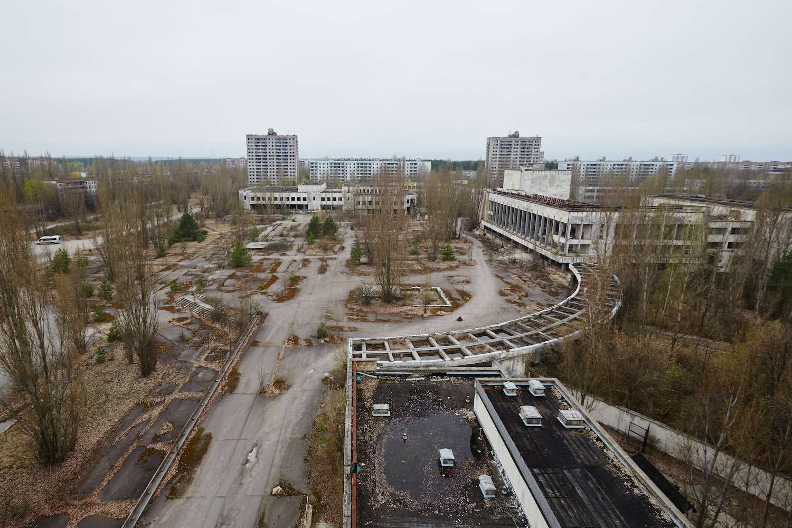
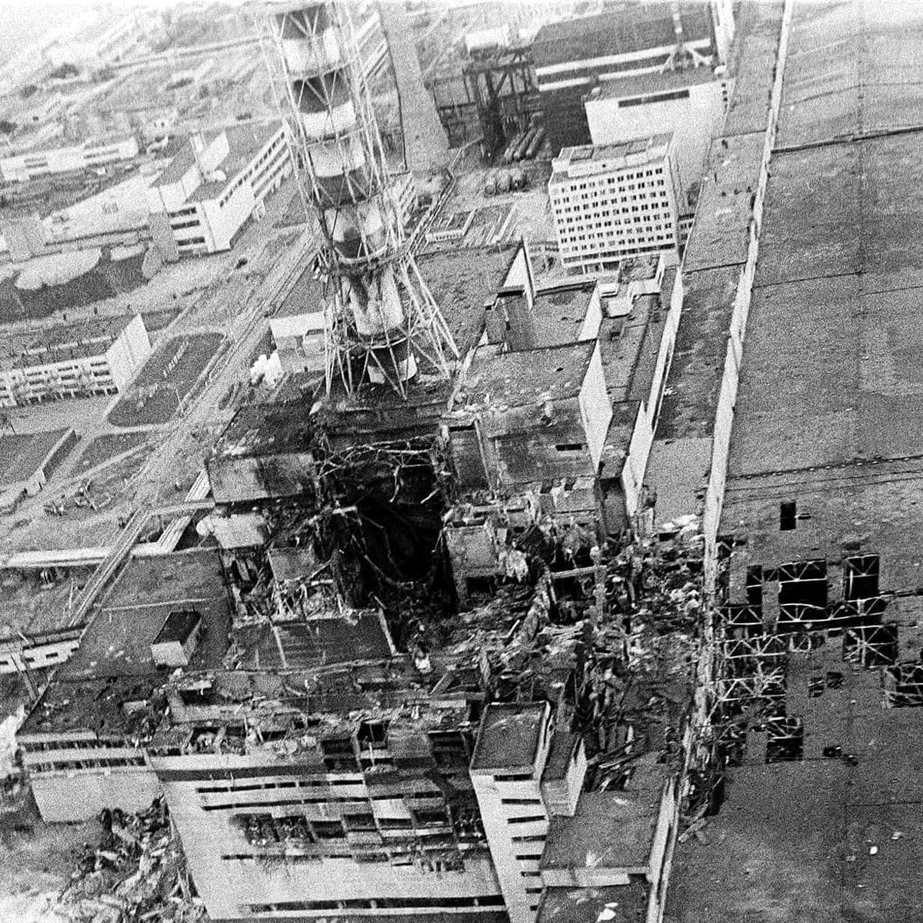
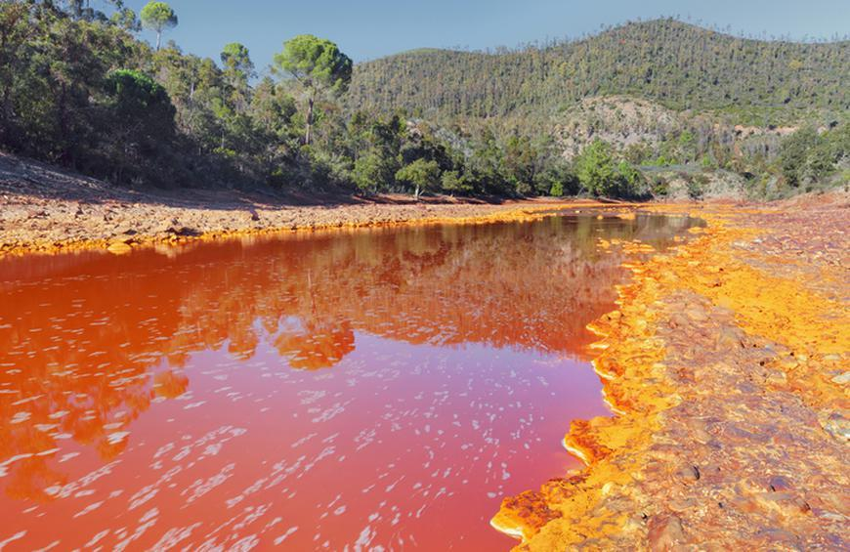
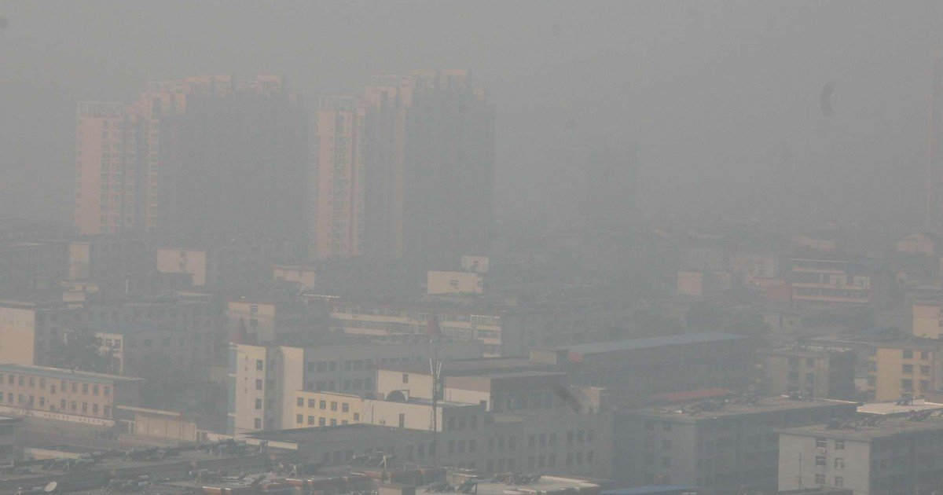
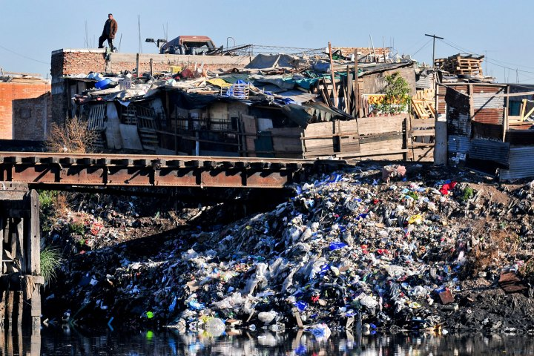
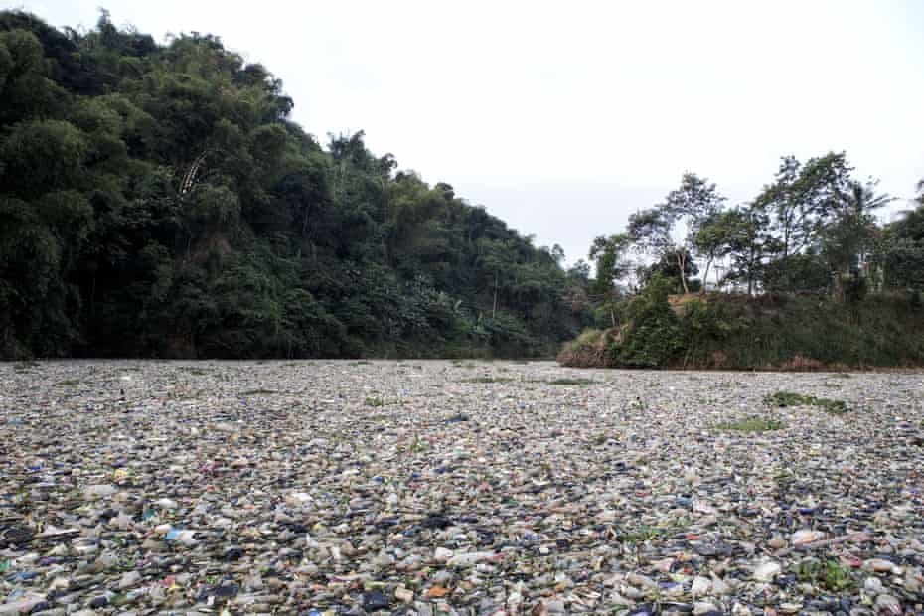

Slide 12
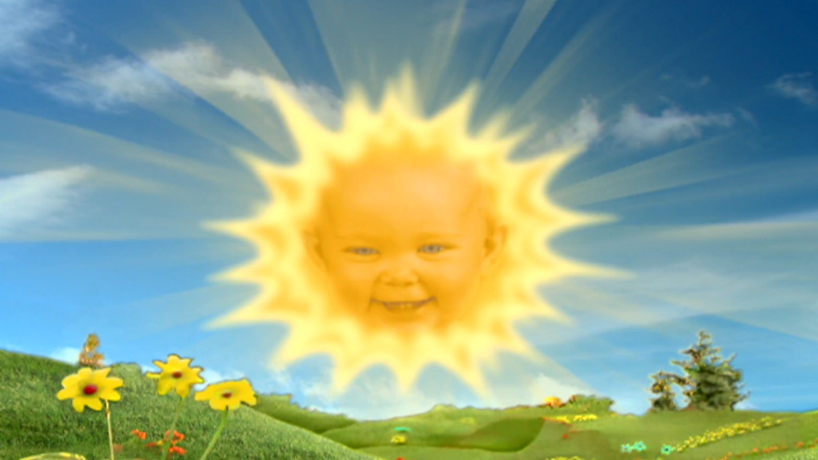
Ďakujem za pozornosť

